Slide 1
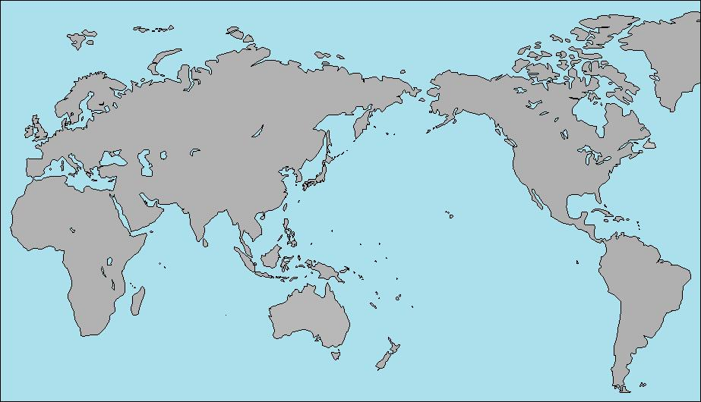
【第222-1-38】世界の主な石炭貿易（2017年見込み）
モンゴル33.0Mt
その他欧州
54.4Mt
16.2Mt
ロシア
189.7Mt
OECD欧州234.0Mt
米国から
6.0Mt
中国
8.0Mt
ポーランド
7.3Mt
83.2Mt
28.1Mt
33.0Mt
カナダ
31.1Mt
4.9Mt
7.1Mt
27.6Mt
5.3Mt
33.3Mt
その他欧州へ6.0Mt
OECD欧州
234.0Mt
カザフスタン
27.1Mt
中国
271.1Mt
18.5Mt
8.1Mt
7.7Mt
49.3Mt
4.8Mt
米国
88.0Mt
日本
187.5Mt
5.6Mt
20.4Mt
109.0Mt
80.1Mt
アフリカ･
中東へ4.9Mt
4.9Mt
米国から
5.8Mt
その他アジア
356.5Mt
9.4Mt
北米
24.9Mt
9.2Mt
6.7Mt
50.4Mt
13.8Mt
アフリカ･
中東へ4.2Mt
アフリカ・中東
25.7Mt
144.5Mt
102.3Mt
32.3Mt
11.1Mt
コロンビア
86.1Mt
118.0Mt
4.2Mt
コロンビアから
9.2Mt
8.8Mt
中南米
37.6Mt
15.5Mt
インドネシア
390.6Mt
9.9 Mt
11.2Mt
25.4Mt
豪州
378.9Mt
107.0Mt
南アフリカ
71.0Mt
41.7Mt
輸出国
39.5Mt
インド
208.3Mt
10.2Mt
輸入国・地域
（注） 褐炭を除く。400万トン未満のフローは記載しておらず、青字は対前年比増、赤字は対前年比減、黒字は増減なしを示している。
輸入側の「北米」には、メキシコを含む。統計誤差により輸出先別輸出量と輸出国の輸出総量が一致しないケースがある。
出典：IEA 「Coal Information 2018」を基に作成
Notes:
0

